Slide 1
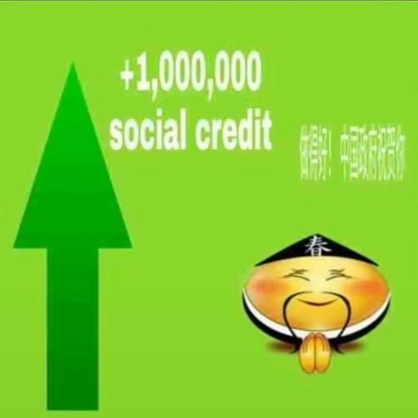
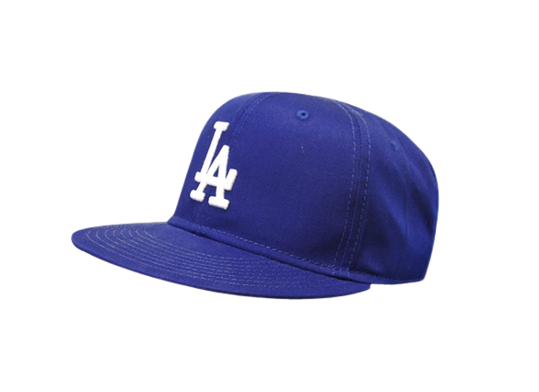
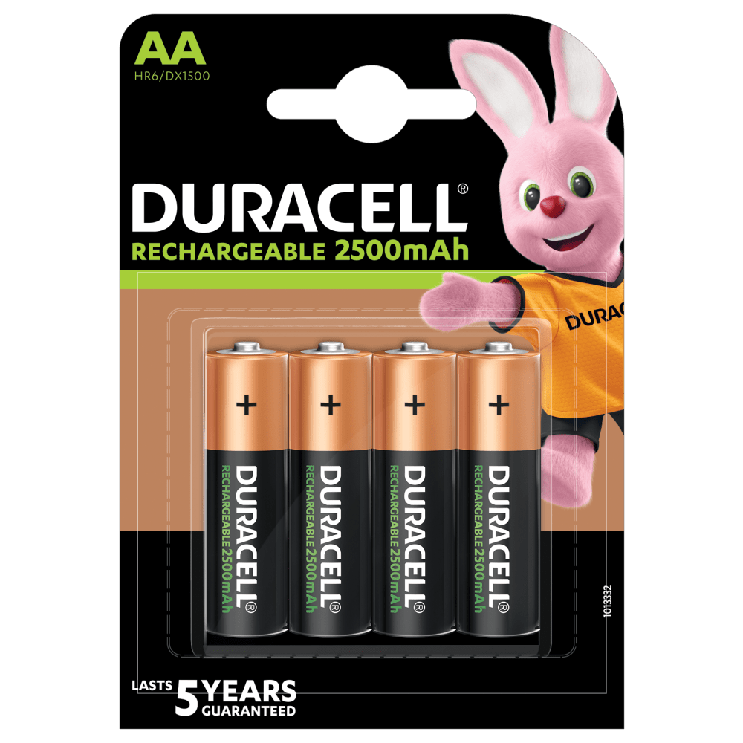
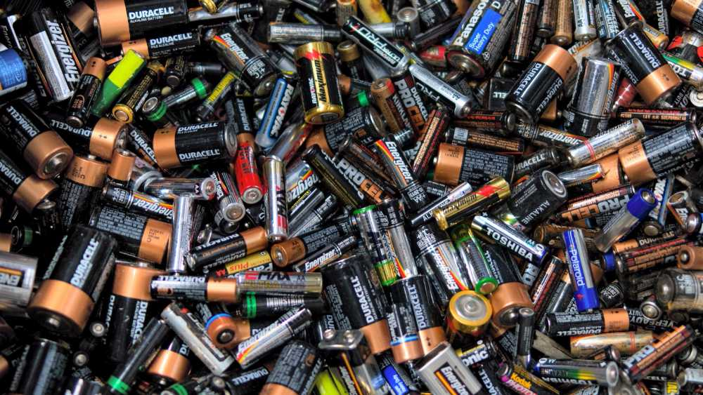
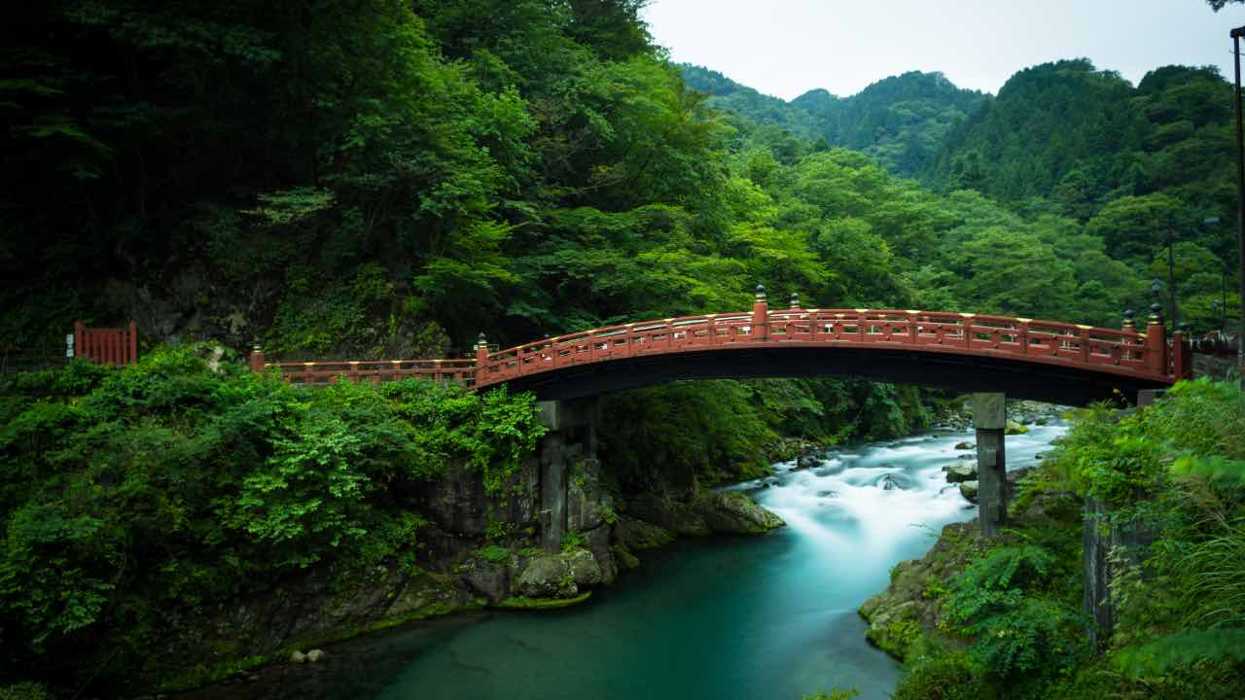
Utilisez des piles rechargeables!!!!!!
Dites OUI aux rechargeables, NON aux accumulations !!
Neil et Alessandro
Moins de déchets
=
Planète plus belle

